Slide 1
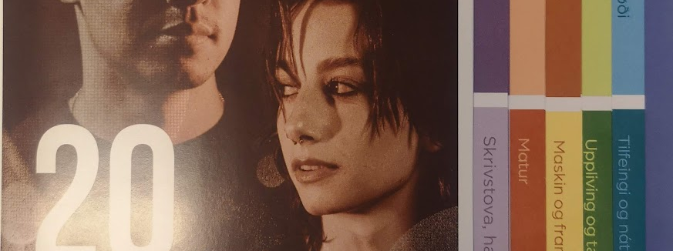
Útbúgvingar 2024
Yrkisútbúgvingar, miðnám og aðrar útbúgvingar
Krevst 9. ella 10. flokk

Slide 2
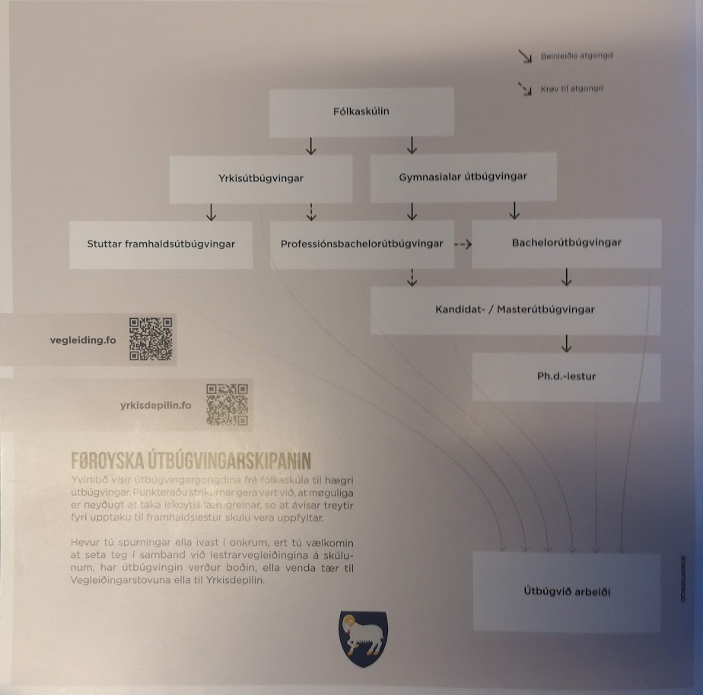
Føroyska útbúgvingarskipanin
Yrkisútbúgving
- í læru at fara út á arbeiðsmarknaðin
- faklærdur
- kann lesa víðari
Gymnasial miðnámsútbúgving
- fyrireiking til framhaldslestur á hægri lærustovni

Slide 3
Yrkisútbúgvingar
- 60+ yrkisútbúgvingar í Føroyum
- lærupláss og skúlagongd
- skúlagongd í Føroyum ella Danmark
- byrja við skúla (1 ár) – studning
- byrja við læruplássi – lærlingaløn
- skrivstovufólk - kokkur
- timburmaður - sveisari
- elektrikari - sølufólk
- rørsmiðjur - bilmekanikari
- heilsuhjálpari - KT-supportari
- gartnari - fotografur
- alari - frisør
- kondittari - tiltakssamskipari

Slide 4
Gymnasialar miðnámsútbúgvingar
- 3 ára (2-4 ár) skúlagongd - studning
- Hugbreyt, náttúrubreyt, búskaparbreyt, tøknibreyt, tilfeingisbreyt, fyrirekingarbreyt, skapandi fyrireikingarbreyt, FHS, +
- ávís krøv
- politistur - sálarfrøðingur
- lærari - tannlækni
- lækni - verkfrøðingur
- sakførari - arkitektur
- búskaparfrøðingur - námsfrøðingur
- sjúkrarøktarfrøðingur - fysioterapeutur
- søgufrøðingur - Web-design
- djóralækni - journalist

Slide 5
Aðrar útbúgvingar
Skipsatstøðingur – 1 ár
Musikkskúlamiðnám – 3 ár
- skiparaútbúgving
- musikkonservatorium

Slide 6
Ymiskir vegir til eina útbúgving
www.ug.dk
https://www.ug.dk/vaerktoej/jobkompasset/
https://www.ug.dk/retningsviseren/
https://www.ug.dk/videregaaendeuddannelse/adgangskortet

